Slide 1
HGamey Harness
让机器在真手机上自动优化游戏 · 2026-09-24

Slide 2
现在的做法
手机游戏的性能优化，大多靠人手工调、凭经验判断
同一个改动，换手机或换游戏，效果可能完全不同
测一次耗时长，结论难复现

Slide 3
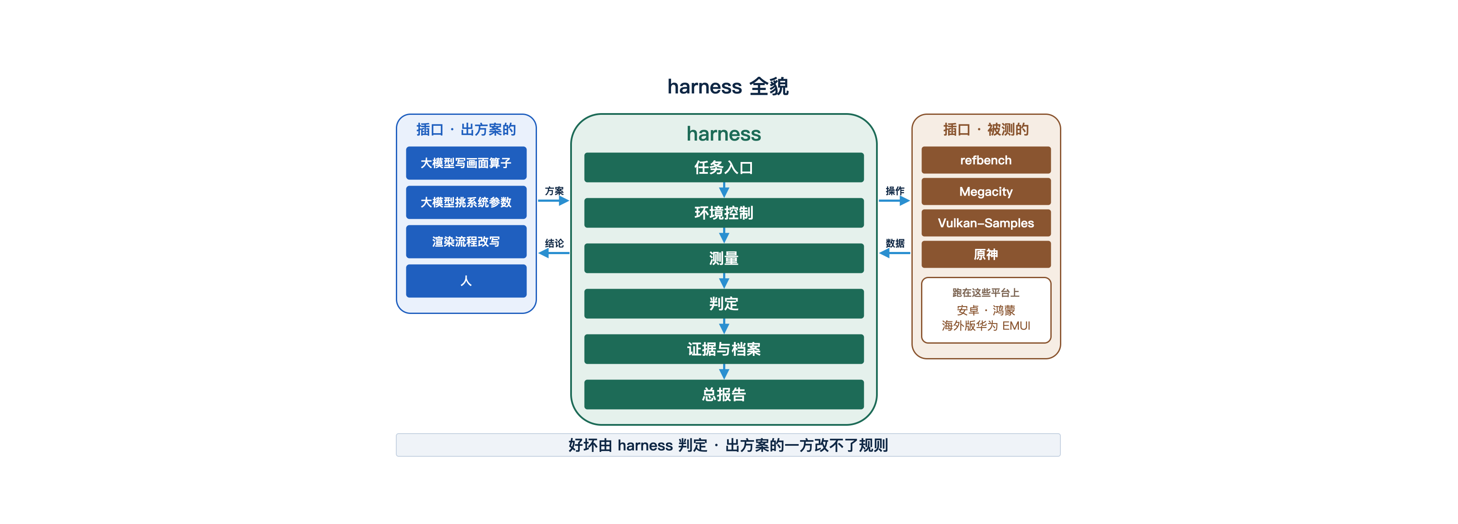
我们做的是一个 harness
出方案的和被测的都是插进来的；好坏由 harness 判定
Notes:
harness 是围绕被优化对象搭起来的一套固定框架。大模型、人、脚本都可以提出改动，但判定规则在看到数据前就写死了，出方案的一方改不了。

Slide 4
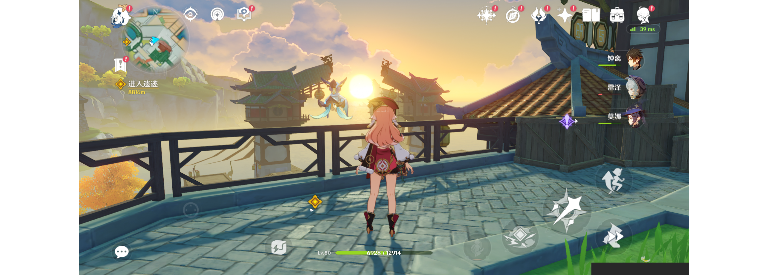
被测的：真手机上的原神
测试机上实际跑的画面，角色站在固定位置、视角匀速转动

Slide 5
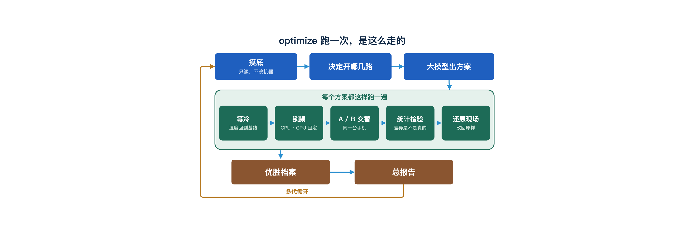
一次任务怎么走
用户只说一句「把原神在这台手机上优化一下」

Slide 6

三个仓库
game_opt_loop 负责决策，phonefarm 负责设备、测量和判定

Slide 7
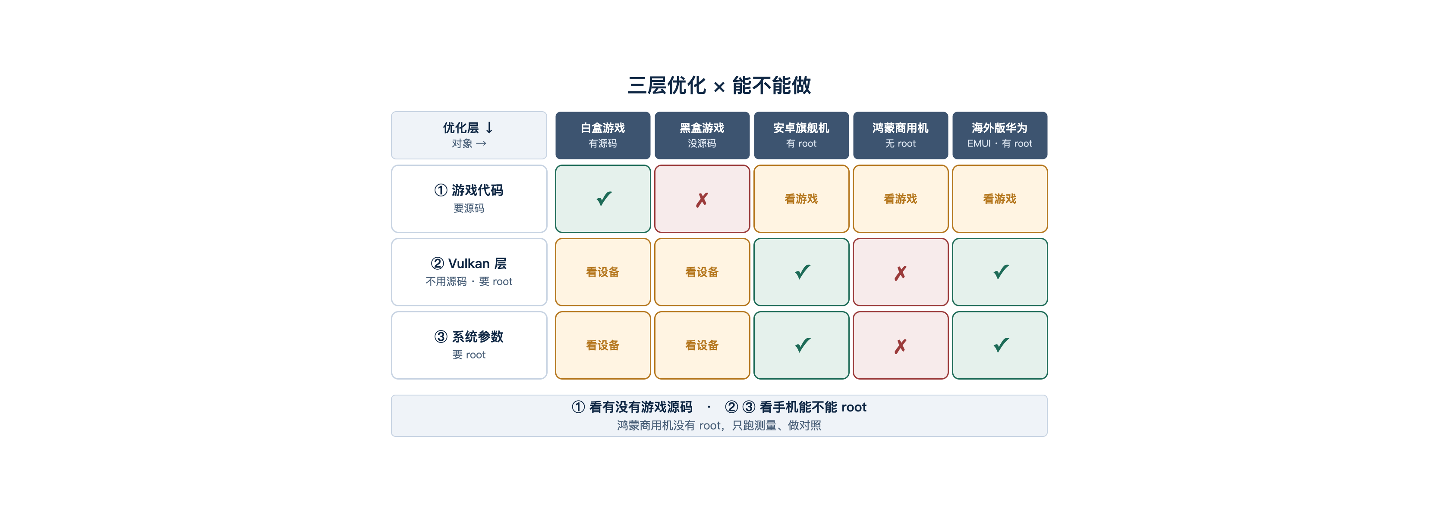
能改哪几层，在哪些手机上
② Vulkan 层不需要源码，但和 ③ 一样要 root

Slide 8
harness 保证的事

Slide 9
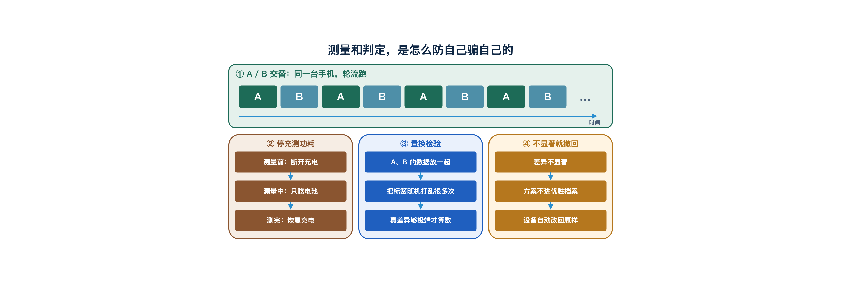
怎么测、怎么判
改前改后交替测，统计检验不显著就撤回

Slide 10
可复现：同一场景重复测，数字很稳
帧时 p95 的轮间波动，越小越稳
0.45%
0.99%
1.37%
refbench
Megacity
原神
自研测试程序
有源码的大型游戏
没有源码的商业游戏

Slide 11

同一个位置，一天里不同时间
游戏里的时间会变，测试条件要记下来；这些画面也用来给画质打分

Slide 12
测得准：和华为官方工具对得上
原神固定场景，测量期间停止充电
2.3%
60.0
38.0℃
整机功耗差异
帧率
电池温度
HiSmartPerf 4.87 W / 我们 4.98 W
两边一致
两边一致
Notes:
插着电测时，两边功耗曾差 250 倍：充电电流混进了读数。停止充电后对上。

Slide 13
已知答案的开关，harness 测得出来
Khronos 官方 Vulkan 示例，每组改前改后交替 5 对，方向与预期一致
−58.6%
+155.6%
去掉多余的读回
把合并的步骤拆开（反向）
内存带宽 2680 → 1110，p = 0.016
内存带宽 900 → 2300，p = 0.008
Notes:
这批只用内存带宽下结论。帧时因为屏幕自适应刷新率当时没有钉死，不可比。证据见 phonefarm PR #44。

Slide 14
不自欺：生效了但没收益，就撤回
在原神里改写渲染流程，改前改后各 5 轮
4.4–5.2 万次
−0.5%
p = 0.33
每轮改写生效次数
卡顿变化
判定：无效
确实改到了
帧时 p95
自动撤回这个改动

Slide 15
能发现测量本身出了问题
游戏更新后虚拟手柄失效，测到的是静止画面——现在每轮先检查画面在不在动
插着电测的功耗里混进了充电电流——相关结论已撤回，现在测功耗时停止充电
脚本里设了参数但没生效——现在回读被测程序实际用的参数
屏幕会自动切换刷新率，每轮标准不一样——现在测试时固定 120Hz

Slide 16
在 harness 上跑出的结果

Slide 17
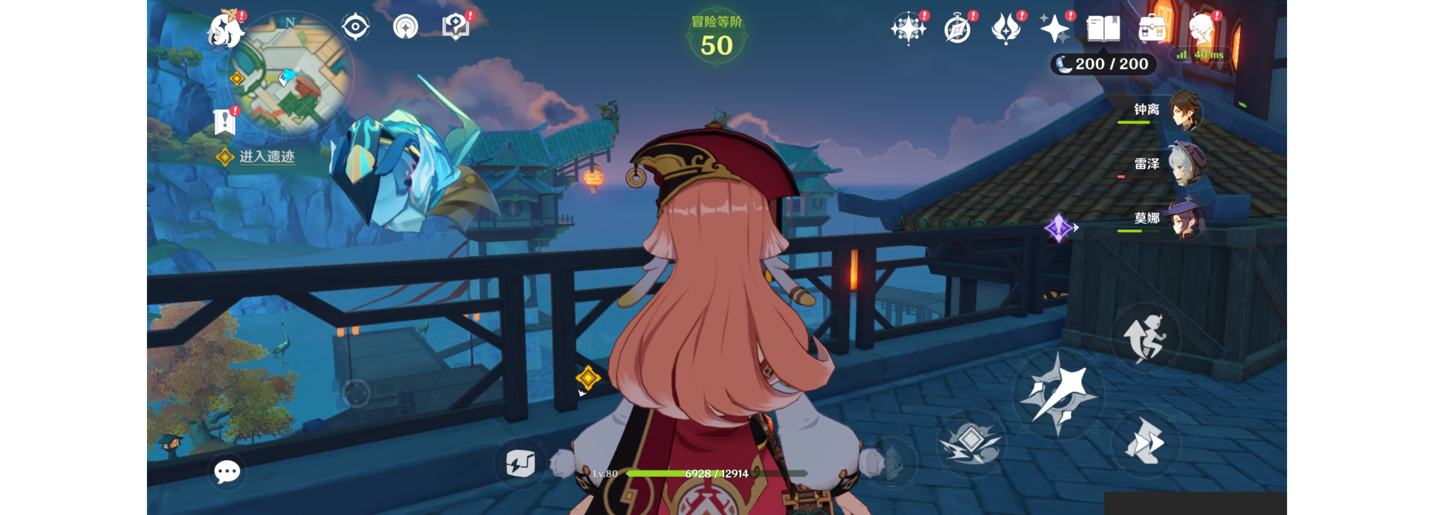
黑盒：不改源码，挂进原神
Vulkan 层挂进大世界、调系统参数，没有被反作弊拦截

Slide 18

白盒：Megacity
Unity 官方开源的城市游戏，在测试机上沿固定路线飞行

Slide 19
大模型写的画面放大算子
画质用 19 张原神真实画面打分
+3.3 dB
+0.22 ms
画质提升
每帧多花的时间
34.5 → 37.8 dB
在测试程序里实测
Notes:
算子：一小段在 GPU 上跑的程序，这里用来把低分辨率画面放大。这一轮的候选由本地变异程序生成。

Slide 20
在原神里换上我们的放大算子
渲染精度调低，每帧用我们的算子替换游戏自带的放大，改前改后交替 5 对
3–4 倍
−0.19%
画质更接近原生
卡顿（帧时 p95）
与原生画面的差距：8–19（游戏自带放大 27–43）
p = 0.57，无额外代价；功耗 +4% 在噪声内

Slide 21
系统参数
大模型挑参数，原神 60 帧真机实测（测功耗时停止充电）
+16.5%
−0.57%
功耗（内存频率拉高）
帧率（GPU 最低档调高）
p = 0.008 → 淘汰
p = 0.016 → 淘汰

Slide 22
怎么用

Slide 23
一句话启动
对 AI 助手说：「把原神在这台手机上优化一下，跑 1 小时」
它读使用说明，调用 game_opt_loop optimize --game 原神
跑完得到一份报告：开了哪几层、哪些改动有效、测试条件

Slide 24
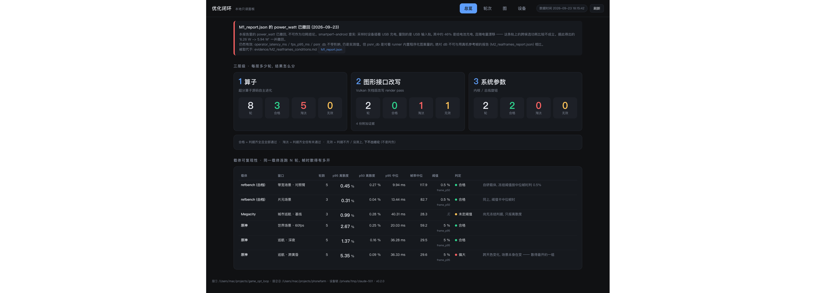
看结果：总览
浏览器打开本地页面，每层跑了几轮、合格、淘汰、无效

Slide 25

看结果：每一轮
候选、数字、判定和测试条件

Slide 26
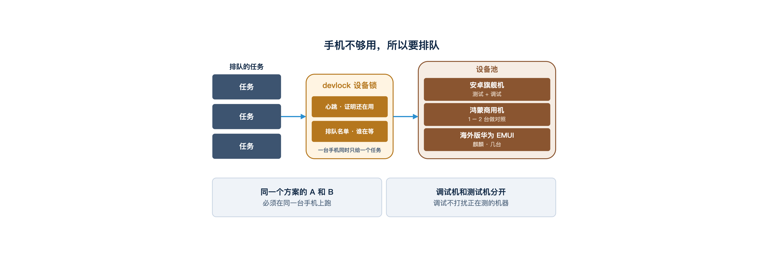
多台手机怎么排队
同一方案的改前改后必须在同一台手机上测；网页「手机」页能看每台手机的状态和排队

Slide 27
需要哪些手机
安卓旗舰机
华为
主力测试和调试
同型号多台才能并行
1 台跑一代约 3.5 小时，3 台约 1 小时
鸿蒙商用机 1–2 台：没有 root，只能测，做对照
海外版华为几台：EMUI、麒麟芯片、能 root
用海外版在麒麟上测 ② ③ 层的效果

Slide 28
接下来
原神里：把算子接进一句话启动的自动流程，让大模型继续改进算子
补齐鸿蒙和海外版华为测试机
需要的支持：鸿蒙工程机或官方性能接口

Slide 29
附：几个词
帧时 p95：100 帧里最慢的 5 帧大概多慢，越小越不卡
p 值：差异是碰巧的可能性，越小越可信
dB：画质分数，和标准答案越像越高
Vulkan：游戏指挥 GPU 画画面的接口；root：手机最高权限

Slide 30
附：代码在哪
phonefarm（公开）：github.com/BH3GEI/phonefarm
game_opt_loop（组织内）：github.com/HGamey/game_opt_loop
组织主页：github.com/HGamey

Slide 31
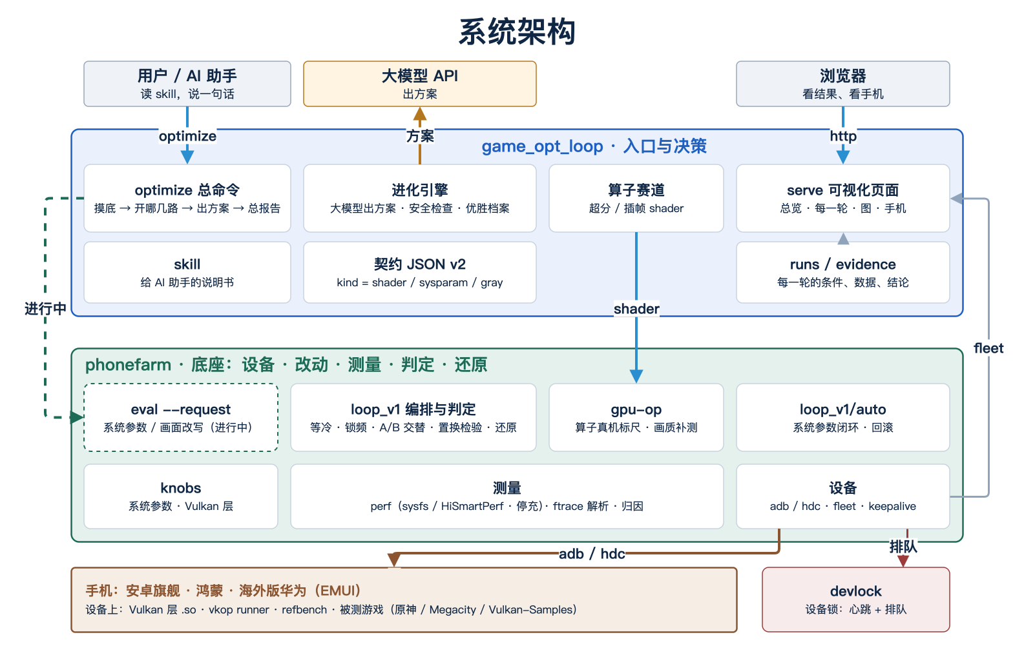

Slide 32
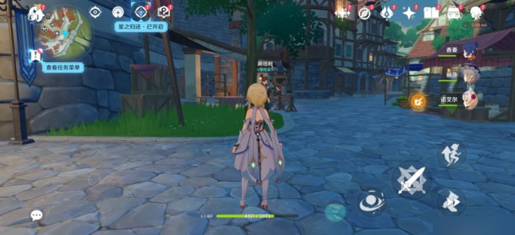
鸿蒙原生《原神》
触控与性能实机测试
华为 nova 16 · 无 root · 无 USB 供电
78
个性能样本 / 三轮
30 / 30
步进截图落盘
实机截屏 / 第一轮第 3 步
HGamey / nova 16 / 2026.09.24
01
Notes:
本页截图是 /Users/kamico/work/GOSIM/HGamey/phonefarm/tasks/harmony_genshin_harness_20260924/runs/20260924-032335-64820-0/step3.jpg。三轮共 78 个性能样本及 30 张截图，来自 /Users/kamico/work/GOSIM/HGamey/phonefarm/tasks/harmony_genshin_harness_20260924/probe/1790187814132-64804/report.json、/Users/kamico/work/GOSIM/HGamey/phonefarm/tasks/harmony_genshin_harness_repeat_20260924/probe/1790188305349-66842/report.json、/Users/kamico/work/GOSIM/HGamey/phonefarm/tasks/harmony_genshin_harness_repeat_20260924/probe/1790188346501-67020/report.json。展示图的右下角玩家 UID 已模糊处理；原始截图保持不变。用户提供 PPT 第 5、6 页用于选择安卓参考参数，本页未复用其性能结论。

Slide 33
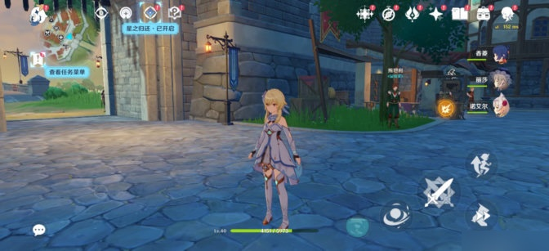

针对《原神》界面校准触控
2520 × 1152 横屏；蒙德城开放世界；左摇杆与右视角区同时拖动
01 起点
03 双指移动后
05 跳跃后
每次联跑：5 步脚本重复 2 遍。独立运行 3 次，30 张截图全部生成。
截图确认角色与背景变化；当前脚本尚未自动恢复同一精确起点。
HGamey / nova 16 / 2026.09.24
02
Notes:
截图为 /Users/kamico/work/GOSIM/HGamey/phonefarm/tasks/harmony_genshin_harness_20260924/runs/20260924-032335-64820-0/step1.jpg、step3.jpg、step5.jpg。触控定义见 /Users/kamico/work/GOSIM/HGamey/phonefarm-touch-pr/docs/HARMONY_GENSHIN_TOUCH_PROFILE.md 和 examples/harmony_genshin_town_loop.json。人工核对 step1、step3、step5、step6、step10。展示图右下角玩家 UID 已模糊处理；原始截图保持不变。

Slide 34
首轮帧率与尾部帧时
每秒样本的帧时 p95，来自原始 fpsJitters
30.04
平均 FPS
49.85 ms
全窗口 p95 帧时
26 个样本 / 约 1 秒间隔
本轮游戏约 30 FPS。此图是稳定采集证据，未执行优化前后比较。
HGamey / nova 16 / 2026.09.24
03
Notes:
源文件：/Users/kamico/work/GOSIM/HGamey/phonefarm/tasks/harmony_genshin_harness_20260924/probe/1790187814132-64804/data.csv；聚合摘要：/Users/kamico/work/GOSIM/HGamey/phonefarm/tasks/harmony_genshin_harness_20260924/probe/1790187814132-64804/report.json。图中每点取该 CSV 一行 fpsJitters 的 95 分位，单位纳秒转毫秒，按 nearest-rank 计算。49.85 ms 是 phonefarm 对整个采样窗口的汇总 p95，不能与每秒 p95 简单平均。用户 PPT 第 6、12、13 页将 FPS、p95 和重复性列为参考参数；此页只呈现本次鸿蒙实测。

Slide 35
首轮无线放电功耗
拔线后仍连接；采样元数据标记 discharging；电流为负
2.48 W
平均放电功耗
44.43 °C
平均 SoC 温度
电池温度 38.0 °C
功耗由电池电流 × 电压估算，反映该短场景；未做 HiSmartPerf 对照校准。
HGamey / nova 16 / 2026.09.24
04
Notes:
放电判定：USB 断开后 hidumper BatteryService 出现 chargingStatus=0、pluggedType=0、nowCurrent<0。phonefarm perf 输出 meta.power_supply=discharging，power_w=2.475389755461538。数据源 /Users/kamico/work/GOSIM/HGamey/phonefarm/tasks/harmony_genshin_harness_20260924/probe/1790187814132-64804/data.csv，每点用 -currentNow(mA)*voltageNow(微伏)/1e9 计算 W；此公式与摘要数值一致。用户 PPT 第 5、13、15 页把停充和功耗有效性作为安卓参考。无线 HDC 官方说明：https://github.com/openharmony/docs/blob/master/zh-cn/application-dev/dfx/hdc.md。

Slide 36
三轮初步复测与能力边界
每轮 26 个样本、两遍触控；角色位置与视角未精确归位
指标
第 1 轮
第 2 轮
第 3 轮
CV
FPS
30.04
29.96
30.04
0.15%
p95 帧时 / ms
49.85
49.97
49.96
0.13%
估算功耗 / W
2.48
2.50
2.51
0.71%
已完成：触控、截图、放电采集及三轮初步复测
待完成：固定起点、预热和正式 A/B 统计门槛
× 零售机无 root：现有路径无法锁系统频率或改 Vulkan 指令
HGamey / nova 16 / 2026.09.24
05
Notes:
三轮摘要来自 /Users/kamico/work/GOSIM/HGamey/phonefarm/tasks/harmony_genshin_harness_20260924/probe/1790187814132-64804/report.json、/Users/kamico/work/GOSIM/HGamey/phonefarm/tasks/harmony_genshin_harness_repeat_20260924/probe/1790188305349-66842/report.json、/Users/kamico/work/GOSIM/HGamey/phonefarm/tasks/harmony_genshin_harness_repeat_20260924/probe/1790188346501-67020/report.json。CV 使用三轮摘要值的样本标准差除以均值，百分数。所有轮次 observed=true、26 样本、10/10 截图、meta.power_supply=discharging。轮间角色位置/视角不同，因此这只是初步复测，不能视作固定场景的 A/B 重复性验证。对照用户 PPT 第 5、6、12、13、14、23 页。game_opt_loop gpu-op 真机路径仅支持 Android；新 harmony_touch_probe 承担鸿蒙观测入口。

